Slide 1

Journée « Entreprises et destinations s’engagent pour un tourisme inclusif »
29 mars 2023
Tourisme inclusif
et développement territorial
Gilles Caire

Slide 2

Ne laisser personne de côté
La promesse de transformation qui est au cœur du Programme de développement durable à l'horizon 2030 (ODD)
est de ne laisser personne de côté
("Leave no one behind" ou LNOB).

Slide 3
Ne laisser personne de côté
Penser la diversité touristique

Slide 4
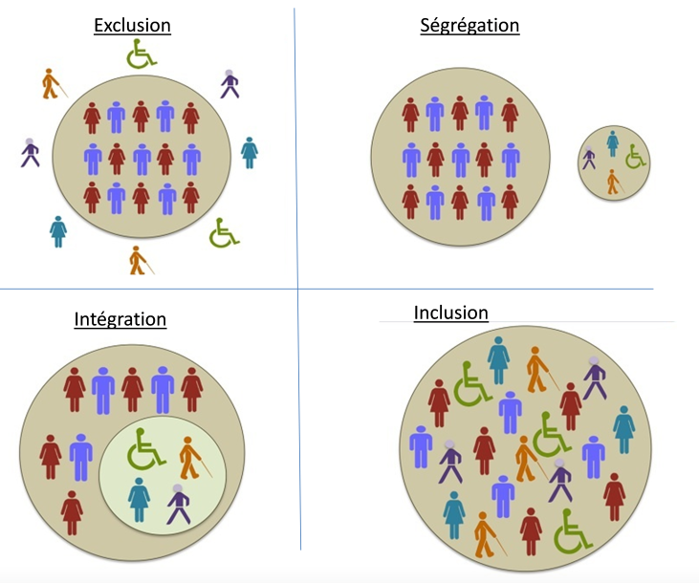
De l’exclusion à l’inclusion
L’exemple de l’école

Slide 5



Application aux destinations touristiques
Tourisme d’exclusion
Tourisme de ségrégation
Facteurs de différenciation :
L’argent
L’accessibilité
L’information
Les activités proposées
La culture
La structure familiale
La temporalité
Non-arrivants; non-partants
Deux destinations
Déclinaisons :
Récepteur/émetteur
Types d’hébergement
Origine des touristes
Motifs touristiques
Producteurs du tourisme
Touristes/habitants
(Générations présentes/futures)
Tourisme d’intégration
Tourisme d’inclusion
Une destination – deux secteurs
Une destination – un secteur

Slide 6

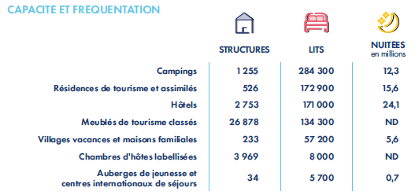
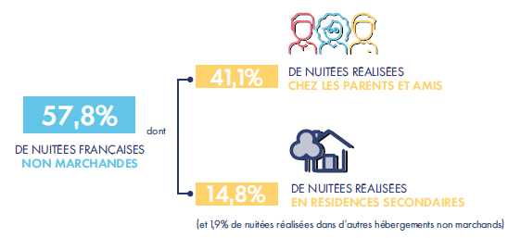


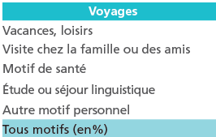


Diversité du tourisme récepteur et émetteur
HNM 23€ en résidence secondaire du foyer moyenne montagne été -> 76€ chez les amis montagne hors station hiver
HM 47€ camping station été -> 147€ hôtel hiver station et 149€ hôtel ville
Non partants en vacances | 2019 | 2021
Total dont | 37% | 46%
Bas revenu (-1300€) | 53% | 63%
Foyer monoparental | 43% | 64%
Enfants 5-19 ans | 36% | 45%

Slide 7
Ne laisser personne de côté
Penser la diversité des effets

Slide 8
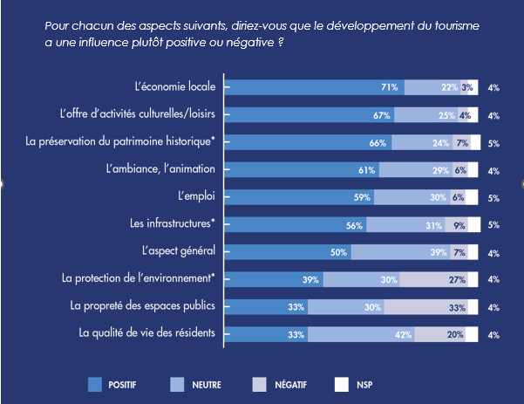
Développement territorial et tourisme
Impact du Tourisme sur les habitants d’Auvergne-Rhône-Alpes
Concilier attractivité-acceptabilité
https://pro.auvergnerhonealpes-tourisme.com/impact-du-tourisme-sur-les-habitants-dauvergne-rhone-alpes/

Slide 9





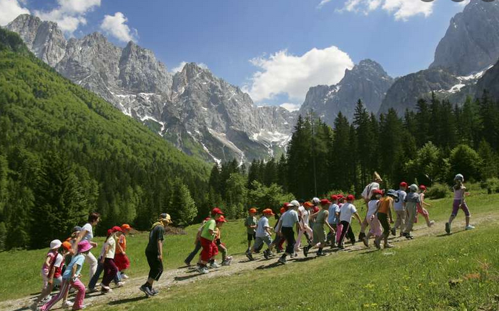




Maximiser l’effet multiplicateur local
Dépenses locales
Dépenses locales
Fournisseurs locaux
Dépenses locales
Territoire
Fournisseurs
externes
Épargne
Dépenses externes
Ménages
Dépenses externes
Salaires
Impôts et Taxes
Achats
Pouvoirs publics
Salaires
Achats fournisseurs
Impôts et taxes
Centre de vacances

Slide 10


Economiquement penser large
France 2019 | En MM€
Dépenses en services caractéristiques (A) | 108,9
Hébergements touristiques marchands | 38,9
Hôtels | 19,8
Campings | 2,8
Gîtes ruraux et autres locations saisonnières | 11,8
Autres hébergements marchands | 4,5
Restaurants et cafés | 18,3
Services de transports non urbains | 34,0
Transports par avion | 17,9
Transports par train | 5,6
Transports par autocar | 2,6
Transports fluviaux et maritimes | 0,9
Location de véhicules de tourisme | 5,7
Remontées mécaniques | 1,3
Services culturels, sportifs, de loisirs et des voyagistes | 17,7
Musées, spectacles et autres activités culturelles | 1,9
Casinos | 2,3
Parcs d'attractions et autres services récréatifs | 4,3
Location d'articles de sport et loisirs | 1,2
Services des voyagistes et agences de voyages | 8,0
Autres postes de dépenses (B) | 50,2
Carburants et péages | 17,0
Aliments et boissons | 14,3
Biens de consommation durables spécifiques | 8,1
Autres biens de consommation et autres services | 10,8
Dépenses touristiques intérieures (C = A + B) | 159,1
AURA 2019
Emploi France
Effectifs salariés au 31 décembre de l’année dans les secteurs d’activité caractéristiques du tourisme
= 1 400 000 salariés (2019)
25% de temps partiel
Non salariés 20% de la branche HCR
Coefficient touristicité Restauration 33%
32%
Coeff touristicité -> emplois
28% Carburants
6% Aliments et boisons

Slide 11
Grille d’appréciation des effets d’utilité sociale territoriale
Réseaux
Personnes en situation de fragilité
Citoyenneté
Lien social
Equilibre territorial
Nature
Richesse monétaire
Energie
Emplois
Culture
International
Appropriation de la valeur
Essaimage
Pratiques des habitants
Effets de MT et LT
Représentations du territoire

Slide 12
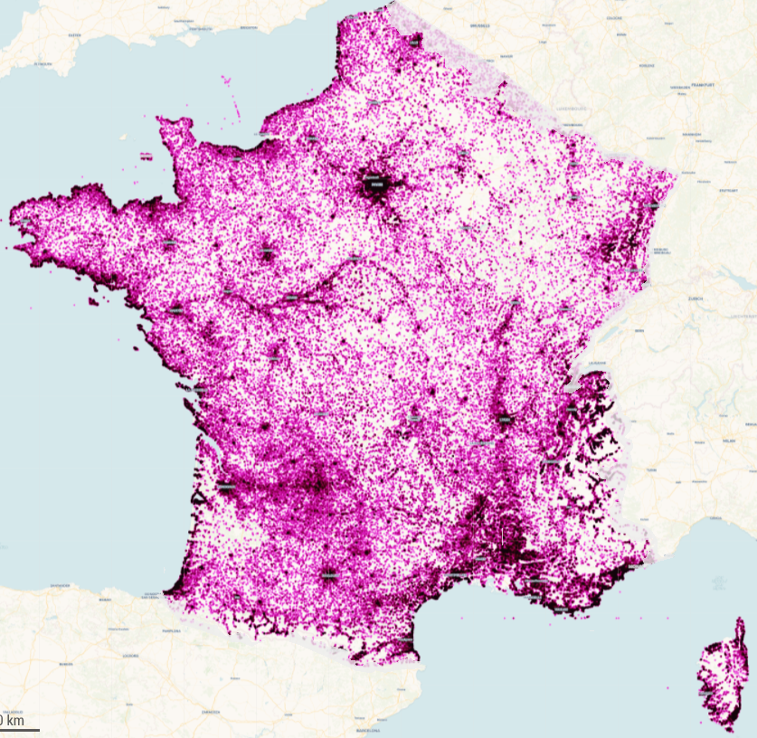


Pression touristique et exclusion de l’accès au logement
La Rochelle (78 000 habitants), 2022
6700 logements en location de courte durée : 12% du parc de logement; 80 % de l’offre est proposée par des hôtes investisseurs
15 000 étudiants, forte demande en logements sociaux : 1 demande sur 5 est satisfaite avec un délai moyen d’attribution de 19 mois
Hôtellerie : 1846 chambres; Résidences de tourisme/VV/AJ 1957 lits; total 6000 lits
La France d'AirBnB
Source: Géoconfluences, 2021

Slide 13
Ne laisser personne de côté
Exemple d’application

Slide 14
Décomposition de la chaîne de valeur d’un séjour collectif d’enfants
Hors destination
Transporteur
Séjour collectif
Accompagnateurs
Organisateur du séjour…
Sur destination
Centre de vacances
Autres acteurs
Achats
Salaires
Impôts
Prestataires en direct
Achats personnels
(argent de poche des mineurs, achats des accompagnateurs)
Fuites
Fournisseurs externes
Parts locales
Salariés non locaux
Cotisations sociales
INJECTION NETTE (base exportatrice)
Impôts nationaux…
Effet multiplicateur
RICHESSE TERRITORIALE CRÉÉE
NB : non prise en compte des investissements et des revenus du capital (propriétaires et banques du territoire versus extérieurs)

Slide 15
Illustration sur la moyenne de 3 centres du 05
Centre de vacances
Autres acteurs
Chiffre d’affaire 540 000€ (99% hors 05)
Achats
330 000€
Salaires
170 000€
Impôts
25 000€
Prestataires en direct
Achats personnels
(argent de poche des mineurs, achats des accompagnateurs)
540 000€?
Part locale
60%
35%= 57%*60%
(salaire net)
80%
120 000€
200 000€
60 000€
20 000€
INJECTION NETTE (base exportatrice)
400 000€
Effet multiplicateur 1,3
(moyenne Gap/Briançon)
RICHESSE TOTALE
520 000€

Slide 16
Illustration sur les 3 centres
Partenariats avec asso locales (culturelles, sportives, scientifiques)
Utilisation réciproque de terrains de sport, de gymnase, de patinoire, de plan d’eau, de piscine, de salle d’activité, de réunion, d’équipement de cuisine, de parc
Personnes en situation de fragilité
Citoyenneté
Lien social
Equilibre territorial
Collecte fin d’hiver sur les pistes, réduction des déchets
Nature
Richesse monétaire
Energie
Action d’éduc à l’env, d’éco circulaire et DD
Personnes en insertion
Culture
Emplois
International
Découverte patrimoine naturel et culturel
Appropriation de la valeur
Essaimage
Pratiques
Représentations
Réseaux
Réglementations
Institutions et politiques
Retours à MT et long terme
Former les skieurs de demain
Former le goût de la montagne
Groupements
d’employeurs

Slide 17
Conclusion : Interrogations stratégiques
Spécialisation ou diversification inclusive territoriale ?
Inclusion conflictuelle, neutre ou stimulante ?
La montée en gamme peut-elle être inclusive ?
Quelle mesure de la valeur de l’inclusion ?

Slide 18



Ce qui compte ne peut pas toujours être compté,
et ce qui peut être compté ne compte pas forcément.
Albert Enstein
gilles.caire@univ-poitiers.fr

